Slide 1





NIVELAR LA CANCHA
ULTRA PETITIA
FALLOS JUDICIALES CONTRADICTORIOS
VOLATILIDAD
EN FALLOS
IN DUBIO
PRO OPERARIO
PERITOS DE LISTA CON HONORARIOS A PROPORCIÓN
DESIGUALDAD PROCESAL
LITIGIOSIDAD EXACERBADA
INTERESES
IMPAGABLES
NO APLICACIÓN DE PARAMETROS DEL SISTEMA
CONFLICTOS PERMANENTES
IMPULSO/CADUCIDAD
COBERTURA ART
COSTOS LABORALES RAZONABLES
PREVENCIÓN
ASEGURABLE Y SOSTENIBLE
COMPETITIVIDAD Y EMPLEO
PROTECCIÓN REAL AL TRABAJADOR
REGLAS CLARAS Y UNIFORMES
SEGURO
PREVISIBILIDAD

Slide 2

Sistema en Riesgo
10 millones de trabajadores, con potencial de duplicarlo
1 millón de empleadores cubiertos
19 mil vidas salvadas
4,7 millones de accidentes evitados
13,7 millones de prestaciones asistenciales + casos crónicos
63% de los trabajadores recalificados vuelven a trabajar
Actualización automática de indemnizaciones y pago en 15 días
Litigiosidad exacerbada
134.000 mil juicios para 2025
23 veces la judicialidad de Chile y 16 la de España
Aumentó 94% vs actividad y el empleo, 6% y 5%, respectivamente
88% de los juicios ingresados es por caso sin incapacidad
Contradicciones entre instancias + Anatocismo e indexaciones contrarios a la ley y a fallos de la CSJN y TSJ de algunas provincias
60% de las demandas ingresadas son fuera del plazo de caducidad de ley
27 meses el plazo promedio entre que comienza una demanda y se cierra
Notes:
Esta y la que sigue es la que se unifica en la que charlamos hace un rato por tel. La letra no debe quedar tan chica (debe ser mas grande)

Slide 3
TOTAL JUICIOS LABORALES
Impacto en la Competitividad
Ingresos 2024 = 260.969
Por resto de
temas laborales
Por Riesgos del Trabajo
134.141 en 2025
134.914
126.055
Distribuidos en
23 ARTs
Distribuidos en 1.000.000 de empleadores
Fuente: Riesgos del Trabajo: UART.
Resto de Temas Laborales: Elaborado a partir de la información de las páginas judiciales oficiales de: PBA, CABA, Santa Fe, Córdoba, Mendoza, Neuquén, San Luis, Río Negro, Santiago del Estero y San Juan y expandido al total país considerando la proporción promedio de estas 10 provincias, que en conjunto representan el 94% de los juicios en ART.

Slide 4
LA INCAPACIDAD JUDICIAL
Sin reglas. Suma volatilidad, gravedad y alienta la litigiosidad
EVALUACIÓN JUDICIAL DE LUMBALGIA NO ESPECIFICADA
(que es la más frecuente)
Porcentaje promedio de incapacidad y desviación estándar en los extremos
20
18
16
14
12
10
8
6
4
2
0
19
16
16
14
12
Promedio:
En Comisión Médica = 0%
En Justicia = 14%
11
10
9
8
7
8
7
6
6
4
CABA
MENDOZA
BUENOS AIRES
CÓRDOBA
SANTA FE
Fuente: IERAL en base a SRT.

Slide 5
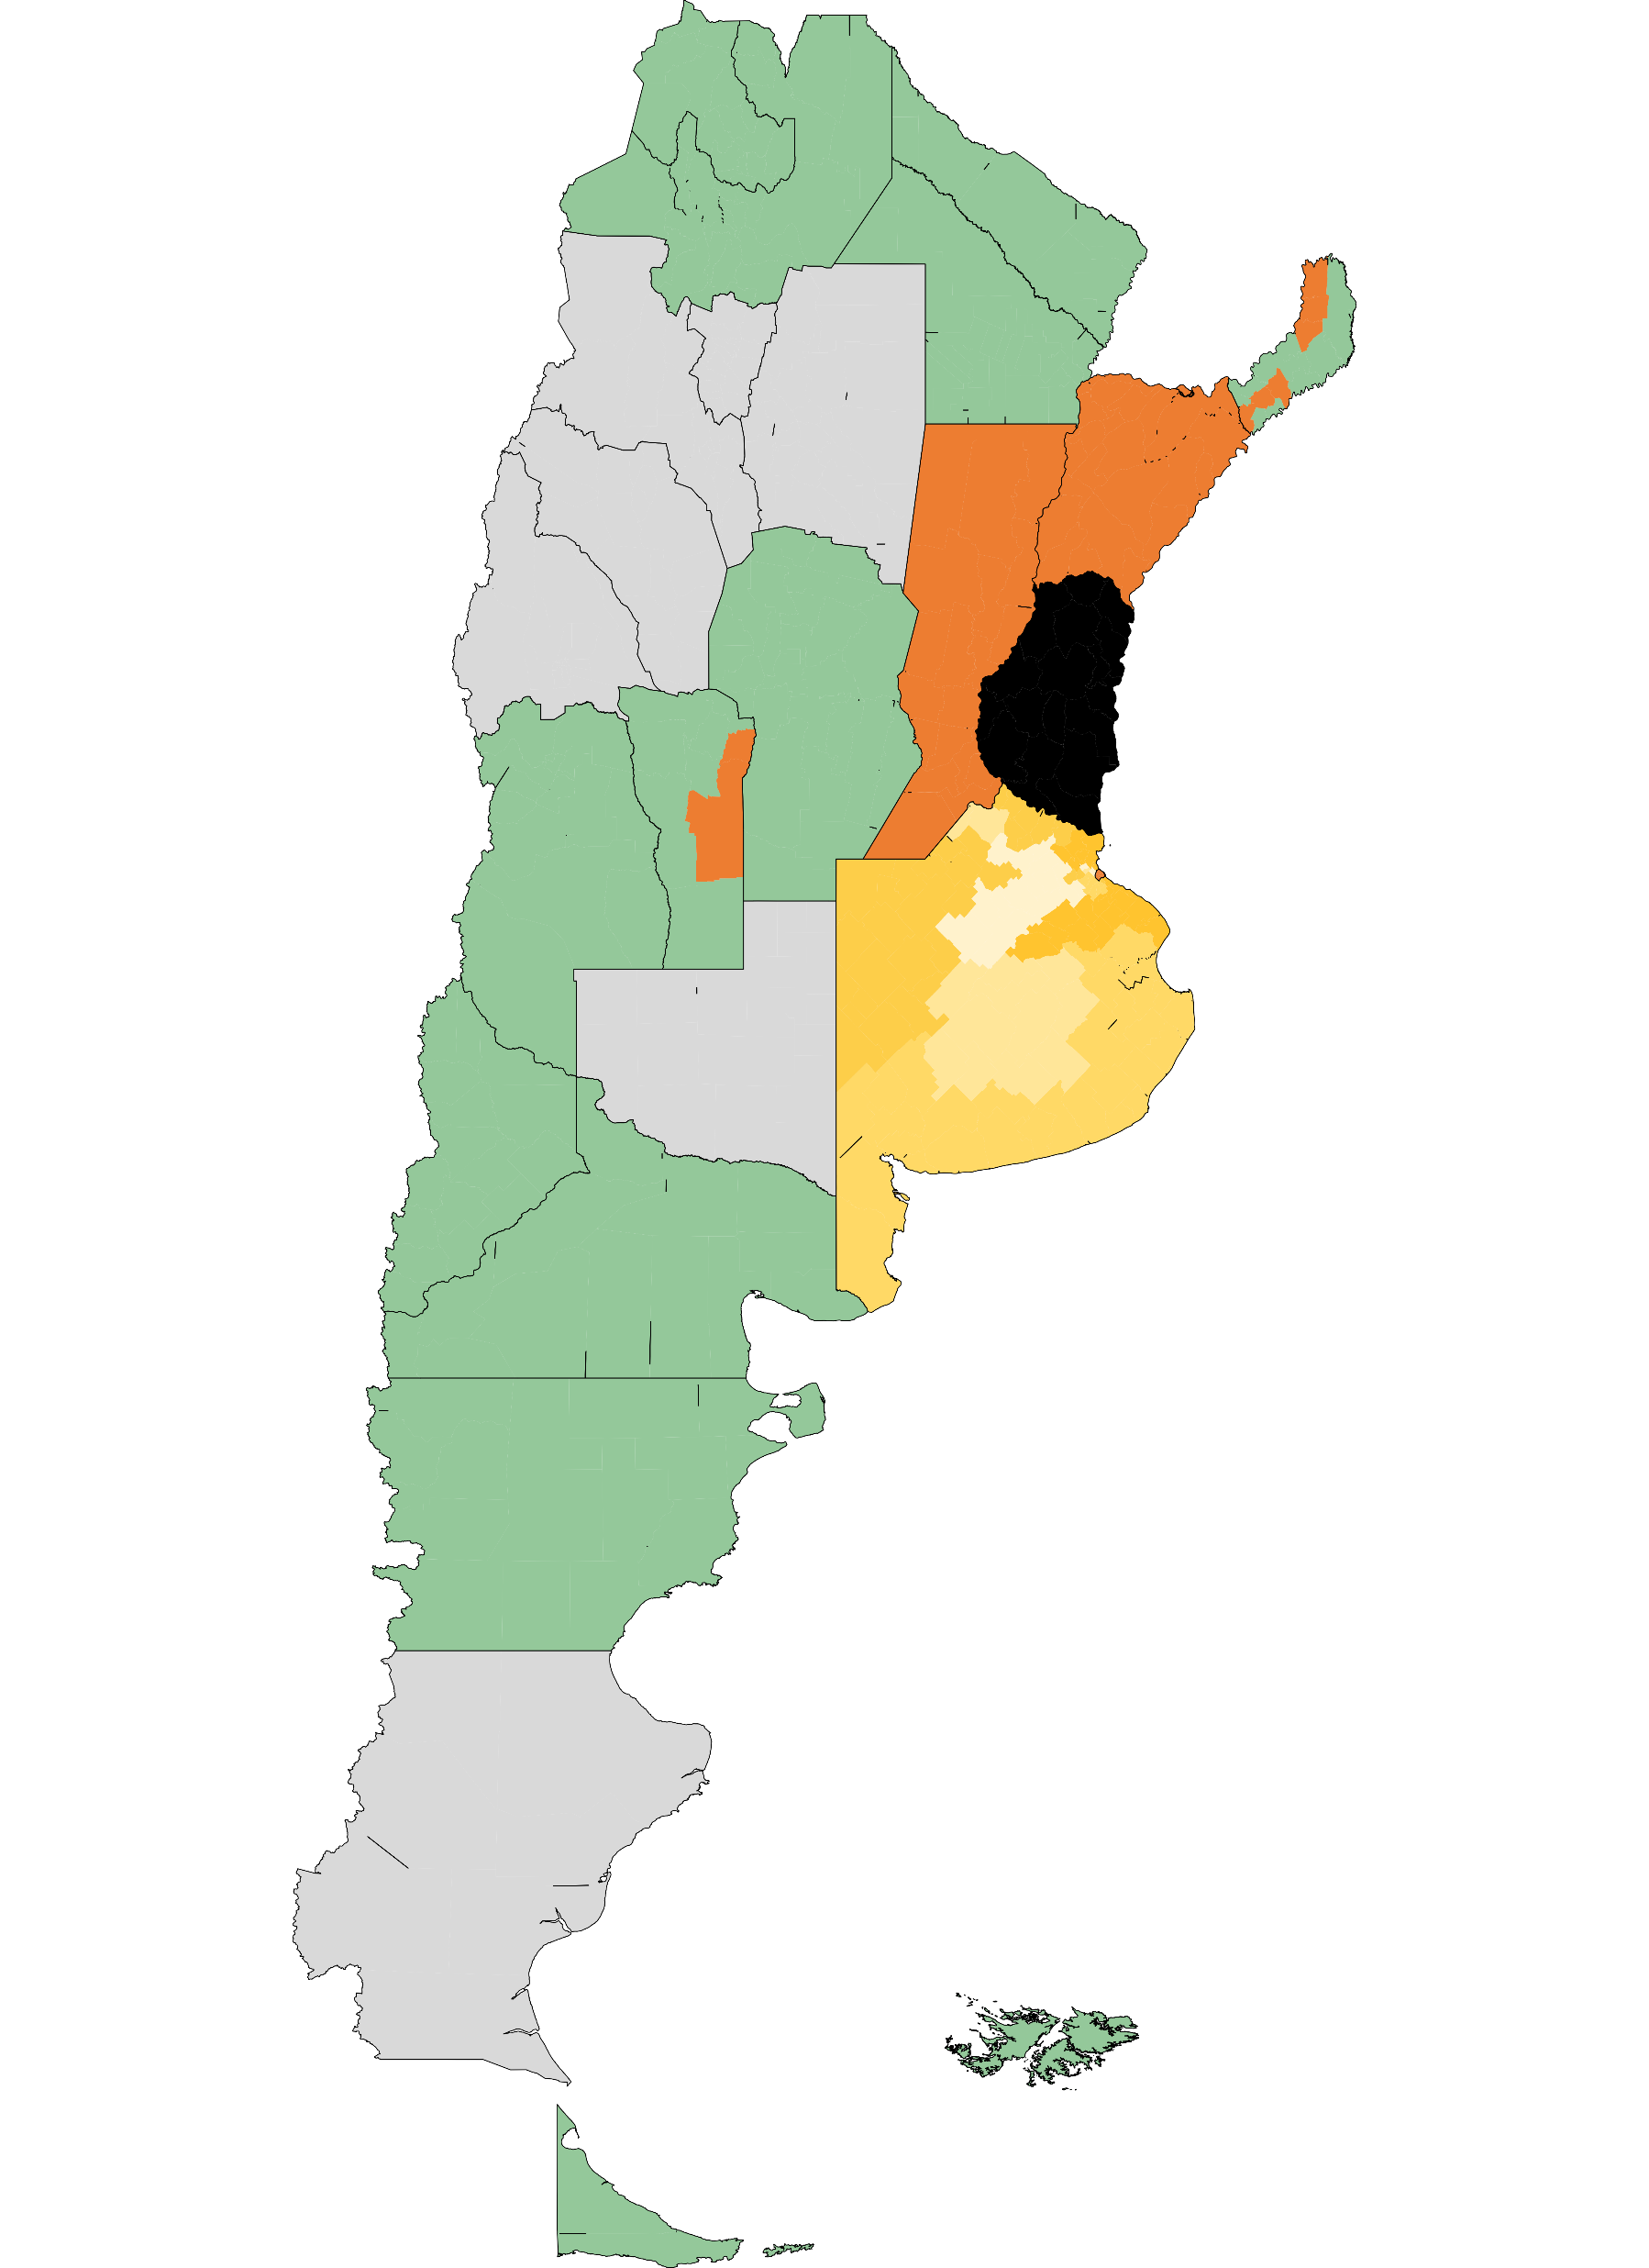
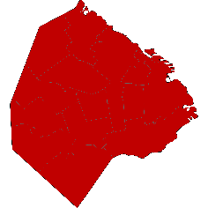
LOS INTERESES JUDICIALES
Incongruencias entre instancias e intereses, potencian la gravedad
A pesar de tener los actualizaciones e intereses especificados en la Ley + Fallos favorables de CSJN:
Fallos favorables de Corte acatados = 24%
Fallos favorables de Corte NO acatados = 14%
Fallo de Corte indefinido = 40%
Fallos desfavorables de Corte ¿acatados? = 18%
Fallos desfavorables de Corte acatados = 2%
Sin Fallos = 2%
Los % indican la cantidad de juicios ingresados en 2024
Fuente: UART.

Slide 6
LA CANTIDAD DE JUICIOS
Sin explicación en indicadores nacionales o internacionales
Profundizando la PARADOJA:
Mientras los fallecimientos bajan 80% y los accidentes 55%, la litigiosidad crece exponencialmente
6
Fuente: Elaboración propia a partir de datos UART y SRT (Argentina); Ministerio de Trabajo y Economía Social y AMAT (España) y SUSESO y Poder Judicial República de Chile (Chile).

Slide 7
LITIGIOSIDAD EXACERBADA
Frecuencia x incapacidad
x intereses
Los juicios ingresados en 2025 representan:
Casi 7 MILLONES de SALARIOS MÍNIMOS
+ impacto en stock de 300 mil juicios, por los contrastes judiciales en las tasas de interés aplicadas
5 MESES de CUOTA PACTADA DEL SISTEMA
1,1% de la MASA SALARIAL DEL SISTEMA
+
ESTO IMPLICA:
COSTOS
LABORALES
COMPETITIVIDAD
EMPLEO
Fuente: UART.

Slide 8

LITIGIOSIDAD EXACERBADA
¿Cuál escenario elegir?
Alícuotas ante escenarios alternativos
Necesidad técnica de aumento por judicialidad
(de no corregirse)
80%
Alícuota técnica con litigiosidad marginal
Alícuota actual
Alícuota técnica
con juicios actuales
Alícuota técnica
con juicios actuales y desproporción de tasas
8
Fuente: UART.

Slide 9
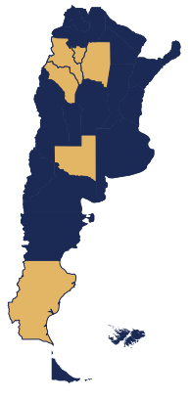


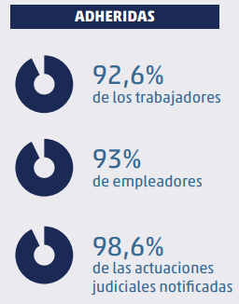
SOLUCION
No inventar nada, SOLO cumplir con la Ley
Queda pendiente: 1) la conformación de los CMF por parte de las máximas autoridades Judiciales de cada provincia y 2) la unificación de criterios alineados con ley y jurisprudencia CSJN en la aplicación de intereses por parte de los tribunales inferiores
Importante rol de los Gobernadores Provinciales, cuidando la competitividad
Fuente: SRT (mapa y datos de adhesión).

Slide 10
Experiencia alentadora 1
Acatar lo previsto en la Ley Nacional y las 18 Adhesiones
CUERPOS MÉDICOS FORENSES
Intervención en todos los casos, no sólo algunos Concursado, no lista Remuneración u honorarios por tarea, desanclada de la pericia Aplicación adecuada Baremo y Listado de Enfermedades Profesionales
Jurisdicción | Jujuy | Salta
Índice de accidentes | 46,1 | 53,1
Índice de judicialidad | 178,6 | 4,9
Juicios: 2025 . Índice de judicialidad: 2025
Juicios / Siniestros: 2024 Índice de incidencia: 2024
Fuente: UART y SRT.

Slide 11


LA FIGURA DEL SEGURO EN RT
Las ART entes gestores
Paraguas para el empleador
Más prevención y garantía de atención y cobertura para el trabajador
En UART con el objetivo de eliminar la litigiosidad en su génesis:
Gestión con propuestas de solución
Respaldo técnico, estadístico y jurídico
Comunicación institucional
Articulación público- privado

Slide 12


¿LUZ AL FINAL DEL TÚNEL?
Punto de partida y
Novedades judiciales en 2025
Punto de partida:
Novedades judiciales 2025:
Corte PBA. NO aplicabilidad del fallo Barrios para Riesgos del Trabajo
1
Sistema que funciona y en riesgo de colapso
Ley 27.348 + 18 adhesiones provinciales
Fallos favorables de CSJN: 14 temáticas + PBA: 4 + Santa Fe: 6 + Córdoba: 7 + Mendoza: 3 + Otras cortes provinciales: 18
Corte Santa Fe. Llamado a concurso para la integración del CMF
2
CSJN. Revocación de incapacidad psicológica otorgada por la CNAT
3
Fallo sobre intereses TSJ CABA criterio similar a fallos CNAT y Acta 2764

